Slide 1
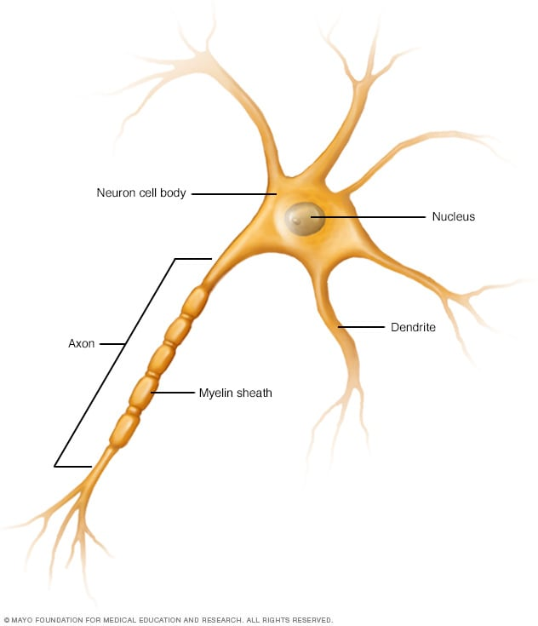
Elektrisk nerveledning
Aktionspotentialet (AP)
2y BI
Lærergennemgang v/ Lotte
Marts 2025

Slide 2
Neuronets opbygning
Soma (cellekrop)
Signalretning ➔

Slide 3
En anden kildes gengivelse af et neuron ☺
Signalretning ➔

Slide 4
Neuron-neuron og neuron-muskel kontakt

Slide 5

Undskyld på forhånd for det næste dias…
Det er ment som en oversigt

Slide 6
Det aktive neuron: EPSP, AP og IPSP
Na-/K-pumperne skaber under forbrug af energi dels iongradienter, dels en elektrisk gradient
Der er flest natrium-ioner udenfor neuronet og flest kalium-ioner indeni neuronet.
Hvilemembranpotentialet, dvs. spændingsforskellen målt over neuronets membran, er ca. -70 mV
I neuronets cellemembran sidder også en række proteiner, der fungerer som ionkanaler
Nogle er styret af transmitterstoffer, der binder sig til receptorer og påvirker kanalens form
Andre er styret af ændringer i membranpotentialet, der får kanalen til at ændre form
Forskellige ionkanaler kan tillade passage af visse ioner (Na⁺, K⁺, Cl⁻) i korte perioder
Når et neuron stimuleres, kan der ske tre ting:
Der dannes et gradueret potentiale – enten i form af et EPSP eller et IPSP
Der dannes et aktionspotentiale (AP), hvis EPSP overskrider tærskelværdien
Et gradueret potentiale betegner en mindre ændring i membranpotentialet (fx 10 mV)
EPSP står for Excitatorisk PostSynaptisk Potentiale (fremmer dannelse af AP)
IPSP står for Inhibitorisk PostSynaptisk Potentiale (hæmmer dannelse af AP)
Et aktionspotentiale (AP) indebærer en stor ændring i membranpotentialet (>100 mV)

Slide 7
Na-/K-pumper skaber iongradienter
Neuronets soma og dendritter
Gliacellerne er censureret væk – ikke vigtige her
Na-/K-pumpe: meget vigtig!
Kræver ATP

Slide 8
Iongradienter og elektrisk gradient koster ATP

Slide 9
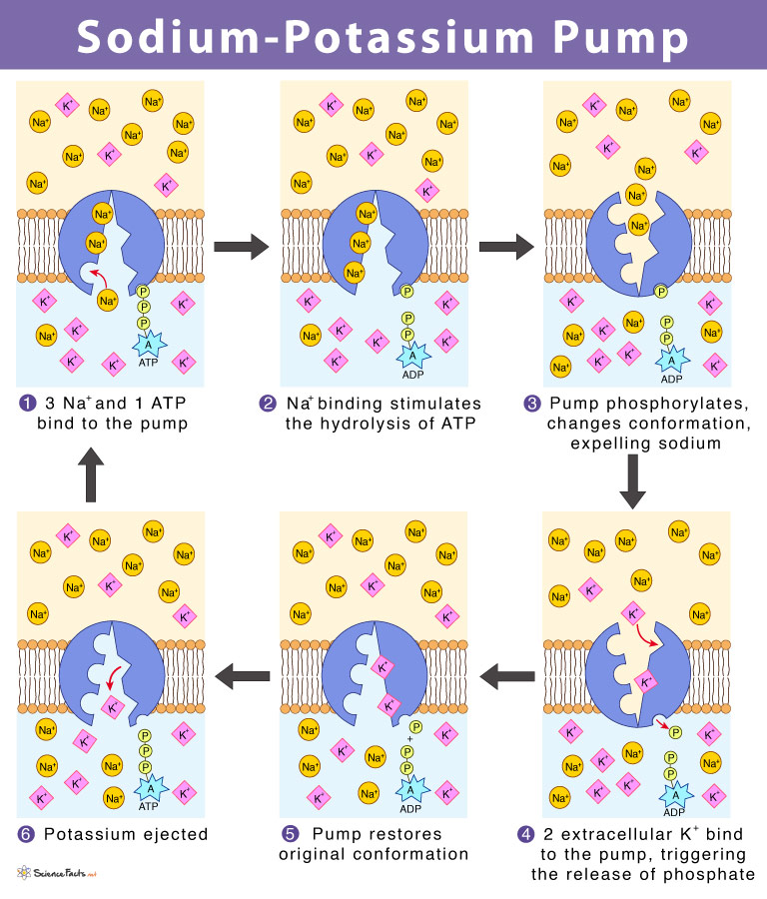
Na-/K-pumpen som tegneserie
Ekstra
cellulært
miljø
Celle
mem
bran
Begynd i rød kasse og følg pilene:
3 natrium-ioner og 1 ATP-molekyle bindes til pumpen (proteinet). ATP spaltes vha. vand (hydrolyseres), og under frigivelse af energi ændrer proteinet form og ”vipper” Na⁺ udenfor neuronet! Nu kan 2 kalium-ioner binde sig til pumpen, der igen ændrer form, hvorved K⁺ ”vippes” ind i neuronet. Netto er neuronets indre blevet 1 elektrisk ladning mere negativt (-3 + 2 = -1).
Intra
cellulært
miljø
Notes:
Figuren er tyvstjålet fra:
https://www.sciencefacts.net/sodium-potassium-pump.html

Slide 10
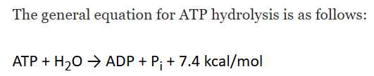
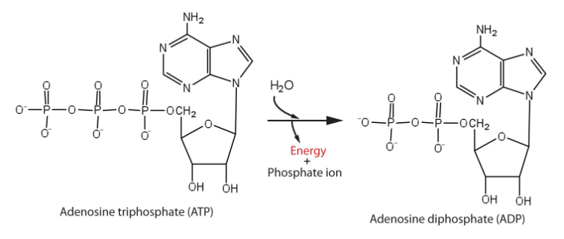
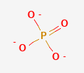
Hydrolyse af ATP frigiver energi
Der frigives energi, fordi produkterne (ADP og fosfat-ionen) har mindre energi end reaktanterne (ATP og vand).
Notes:
Figur stjålet hæmningsløst fra denne hjemmeside:
https://saylordotorg.github.io/text_the-basics-of-general-organic-and-biological-chemistry/s23-01-atp-the-universal-energy-curre.html

Slide 11
EPSP = excitatorisk postsynaptisk potentiale I
Membranpotentiale (mV)
Tærskelværdi for AP
Tid (ms)
Transmitterstoffet binder sig til og aktiverer (åbner) Na- ionkanalerne
Jo flere positive ladninger (Na⁺) der strømmer ind i neuronet
(via dendrittens ionkanaler),
jo mindre negativt bliver membranpotentialet.

Slide 12
EPSP II: tærskelværdi for AP overskrides!
Transmitterstof regulerede ionkanaler (ligand-gated ion channels): transmitter-stoffer kan binde sig til kanalens receptorer og afgøre, om kanalen skal åbnes eller ej
Spændingsafhængige ionkanaler (voltage-gated ion channels): spændings-forskellen (potentialet i mV) over neuronets cellemem-bran afgør, om kanalen skal åbnes eller ej
pga. positiv feedback

Slide 13
EPSP II: tærskelværdi for AP overskrides!
Ændring i dendrit (modtager del)
Ændring i axon hillock (afsender del)
Membranpotentiale (mV)
Membranpotentiale (mV)
Tid (ms)
Tid (ms)

Slide 14
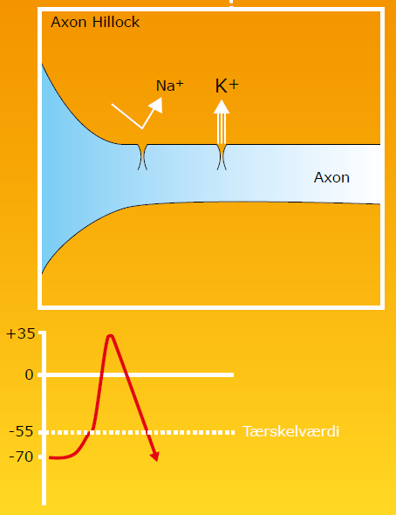
EPSP => AP => ionforskydninger jf. gradienter
Membranpotentiale (mV)
Tid (ms)

Slide 15
Aktions- potentialet (AP)
Hvilke ioner og kanaler er ansvarlige for de enkelte faser (skift i membranpotentiale)?

Slide 16
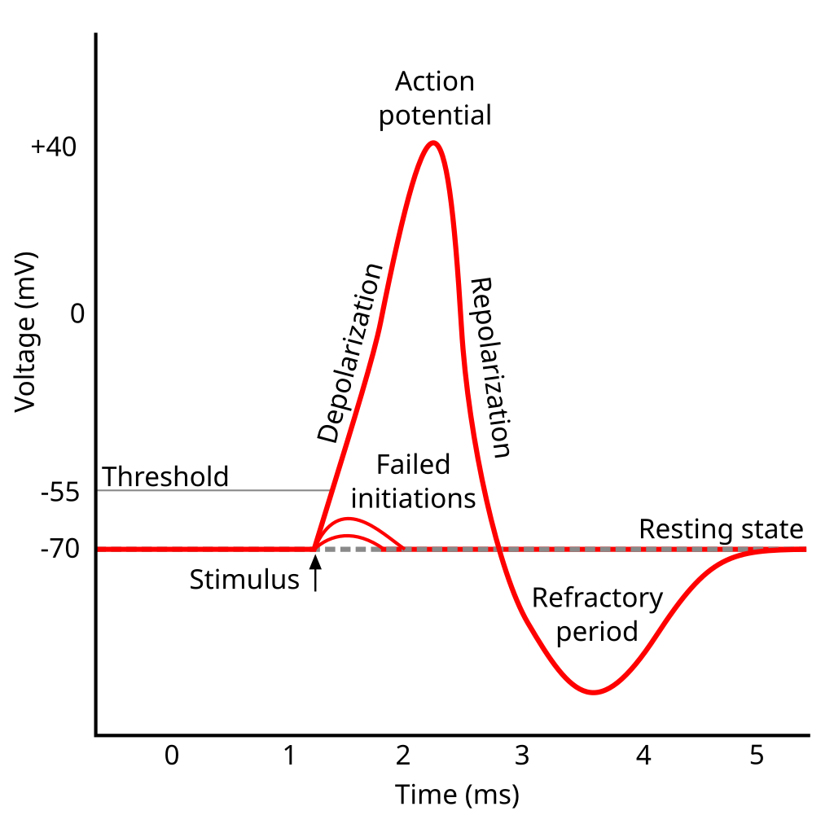
En anden kildes gengivelse af et AP ☺
Hvad kaldes perioden under et AP, hvor membranpotentialet er lavere end hvile-membranpotentialet?
Notes:
Figur fra: https://en.wikipedia.org/wiki/Action_potential#/media/File:Action_potential.svg – by Chris73,
Approximate plot of a typical action potential shows its various phases as the action potential passes a point on a cell membrane. The membrane potential starts out at approximately −70 mV at time zero. A stimulus is applied at time = 1 ms, which raises the membrane potential above −55 mV (the threshold potential). After the stimulus is applied, the membrane potential rapidly rises to a peak potential of +40 mV at time = 2 ms. Just as quickly, the potential then drops and overshoots to −90 mV at time = 3 ms, and finally the resting potential of −70 mV is reestablished at time = 5 ms.

Slide 17
Et AP er et ”alt eller intet” signal
Frekvensen af AP (antal/tidsenhed) fortæller om størrelsen af stimulus
Hvordan ville grafen se ud, hvis fingeren IKKE blev ramt af hammeren?

Slide 18
IPSP = inhibitorisk postsynaptisk potentiale
Membranpotentiale (mV)
Tærskelværdi for AP
Tid (ms)
Transmitterstoffet binder sig til og aktiverer (åbner) Cl- ionkanalerne
Jo flere negative ladninger (Cl⁻) der strømmer ind i neuronet
(via dendrittens ionkanaler),
jo mere negativt bliver membranpotentialet.

Slide 19
Elektrisk nervesignal: repetition og spørgsmål
Hvad bruges Na-/K-pumpen (aktiv transport) til?
Hvilke to typer af ionkanaler (passiv transport) findes der?
Hvad er hvilemembranpotentialet et mål for?
Hvornår udløses der et aktionspotentiale (AP)?
Hvornår udløses der IKKE et AP?
Hvad menes der med, at AP er et ”alt eller intet” signal?
Vil du spørge om noget? ☺

